Slide 1
ÔN TẬP ĐẠI CƯƠNG A2 (2020-2021)
PHẦN CƠ THỂ HỌC
LỚP 19-1-CTT
Trắc nghiệm
(Bạn hãy chọn một dữ kiện
ĐÚNG NHẤT
trong số bốn dữ kiện được nêu)

Slide 2
1. Trình tự đúng (độ mạnh tới yếu của
các liên kết hóa học yếu):
a. Liên kết van de Waals - kỵ nước - hydro - tĩnh điện.
b. Liên kết kỵ nước - hydro - van de Waals - tĩnh điện.
c. Liên kết hydro - tĩnh điện - kỵ nước - van de Waals.
d. Liên kết kỵ nước - van de Waals - tĩnh điện - hydro.

Slide 3
HỆ LIÊN KẾT HÓA HỌC YẾU Ở SINH VẬT
N
O
H
H
O
N
HYDRO
TĨNH ĐIỆN
van der Waals
KỴ NƯỚC
H₂O

Slide 4
2. Bộ gen người có khoảng:
a. 1,8 tỷ cặp Nu.
b. 32 tỷ cặp Nu.
c. 3,2 tỷ cặp Nu.
d. 2,3 tỷ cặp Nu.

Slide 5
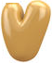
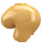
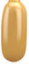
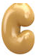
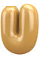
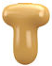
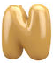
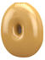
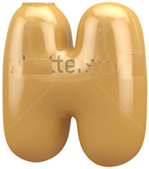
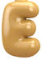
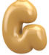
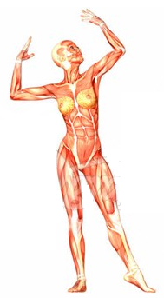
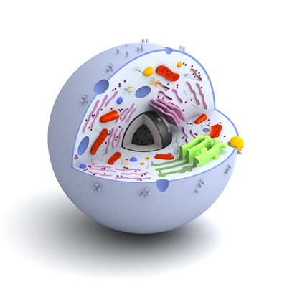
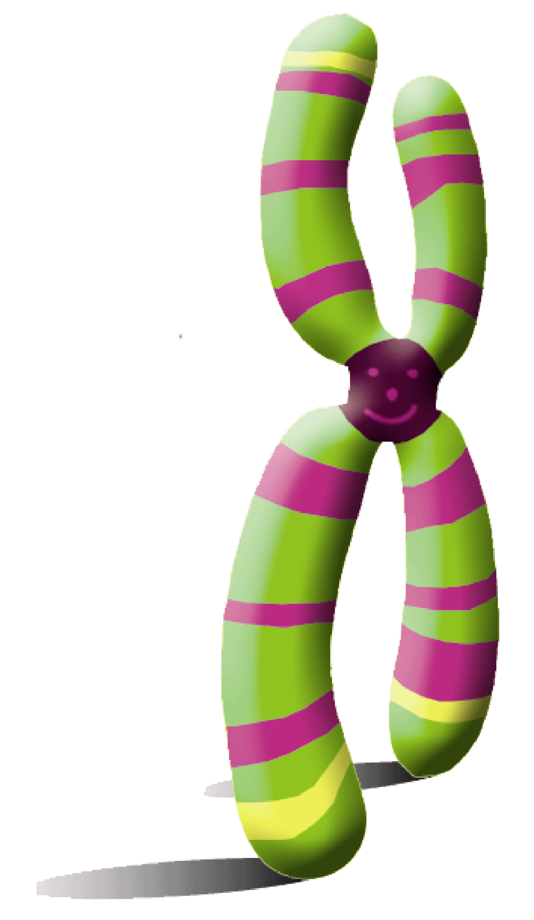
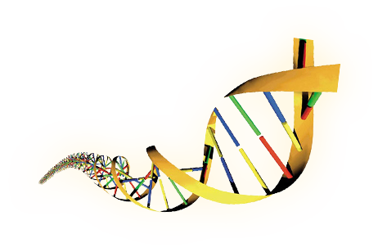

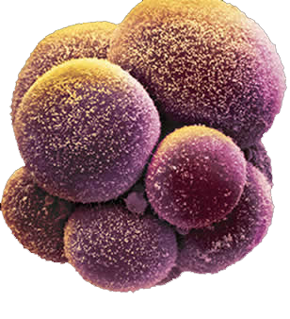
- Khoảng ~4,5 × 10¹³ tb
(hơn 200 loại)
- 3,2 tỷ cặp nucleotid
- Hơn 20.000 gen

Slide 6
3. Tìm thứ tự tự đúng:
a. Gastrula - Zygote - Morura - Fetus.
b. Zygote - Embryo - Morula - Blastocyst.
c. Gamete - Blastocyst - Morula - Gastrula.
d. Blastocyst - Gastrula - Zygote - Body.

Slide 7
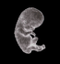
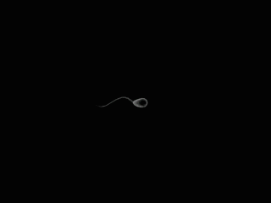


Body
Fetus
TỪ TẾ BÀO
ĐẾN CƠ THỂ
Gastrula
Blastocyst
Morula
Embryo
Zygote
Gamete

Slide 8
4. Virus corona gây hại cho cơ thể người bởi:
a. Kích thích tế bào phổi tiết quá mức cytokin.
b. Kích thích bạch cầu tiết chất insulin.
c. Ức chế sự hoạt động của tim.
d. Gây rối loạn thân nhiệt cơ thể.

Slide 9
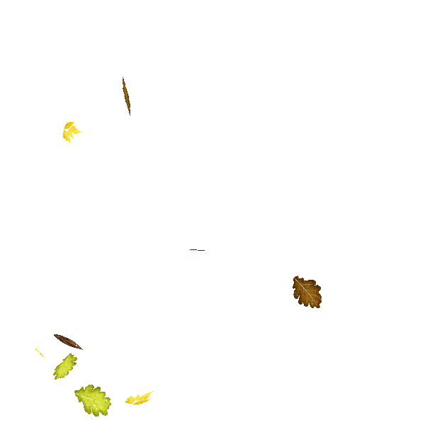
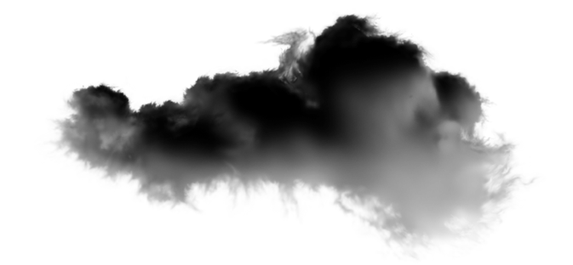
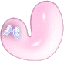

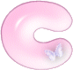

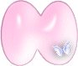

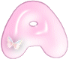
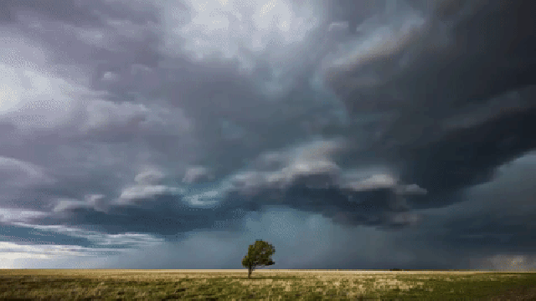








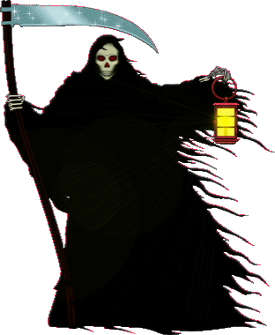

(theo WHO and Bioscience )

Slide 10
5. Đĩa phôi giữa cho ra các tế bào:
a. Tế bào máu, tế bào cơ trơn, tế bào sinh dục.
b. Tế bào thận, tế bào phổi, tế bào thần kinh.
c. Tế bào cơ xương, tế bào xương, tế bào tụy.
d. Tế bào cơ trơn, tế bào thận, tế bào hồng cầu.

Slide 11
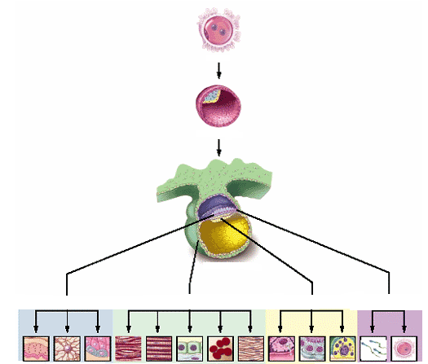
Hợp tử
Zygote
1. Tb biểu bì
.Sự tạo mô
và cơ quan?
.Ứng dụng
Y học tái tạo?
2. Tb TK
Phôi nang
Blastocyst
3. Tb sắc tố
4. Tb cơ vân
5. Tb xương
6. Tb thận
Phôi vị
Gastrula
7. Tb máu
8. Tb cơ trơn
9. Tb tụy
10. Tb t. giáp
Ngoại bì
Trung bì
Nội bì
Dải s/dục
11. Tb phổi
12. Tb sd đực
13. Tb sd cái
1 2 3 4 5 6 7 8 9 10 11 12 13
...
XUẤT XỨ CỦA CÁC TẾ BÀO NGƯỜI

Slide 12
6. Trình tự lặp lại của telomere:
a. TATGGG.
b. TTGGGG.
c. GGTTGG.
d. TGGGTT.

Slide 13









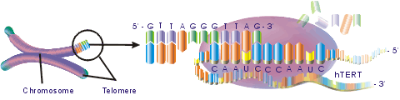
trình tự TTGGGG
và TTAGGG

Slide 14
7. Tìm dữ kiện sai:
a. Hoại tử thường dẫn tới chết tế bào.
b. Cơ thể bị nhiễm trùng có thể dẫn tới hoại thư.
c. Apoptosis chỉ xảy ra khi tế bào già.
d. Miễn dịch là hoạt động tự vệ của cơ thể.

Slide 15




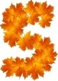
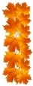
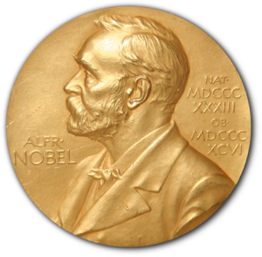
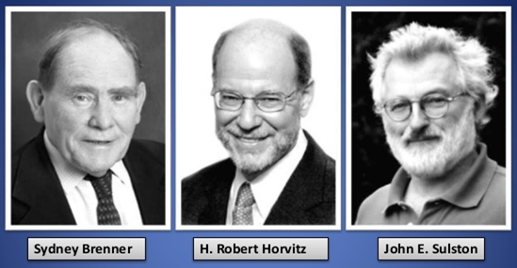
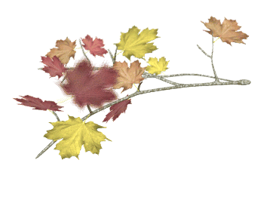

CHẾT RỤNG TẾ BÀO
(Programmed Cell Death - PCD)
The Nobel Prize in Physiology or Medicine 2002

Slide 16
8. Màng tế bào có đặc điểm về cấu tạo:
a. Không có chất lipid.
b. Từ một tới ba lớp màng xen kẽ.
c. Bất đối xứng.
d. Có khả năng thẩm thấu với chất đạm.

Slide 17
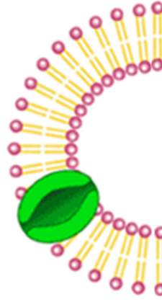
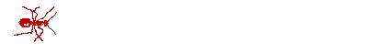





CELL MEMBRANE
PLASMA MEMBRANE
CYTOPLASMIC MEMBRANE
60-100nm
.Khảm lỏng (fluid mosaic)
.Bất đối xứng (asymmetry)
.Thấm chọn lọc (selective permeability)

Slide 18
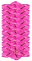
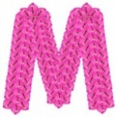
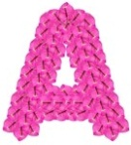

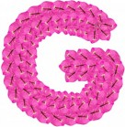
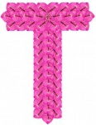
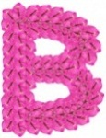
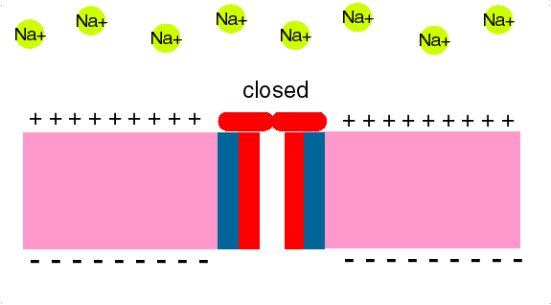



Bất đối xứng
[Na⁺] ngoài > [Na⁺] trong
Lớp phospholipid của màng không dẫn điện
tuy nhiên màng có các kênh/cổng cho phép
các ion đi qua, tạo sự chênh lệch nồng độ ion
do vậy chúng dẫn điện
Nhiều gen trên NST 4, 19 tham gia điều hoà tổng hợp các cổng này (kênh vận chuyển)

Slide 19
9. Câu nào sau đây sai:
a. Trong cơ thể người nước có khối lượng lớn nhất.
b. Máu và não người có tới ~80% là nước.
c. Mô cơ của người có tới 75% là nước.
d. Da của người có khoảng 20-30% là nước.

Slide 20
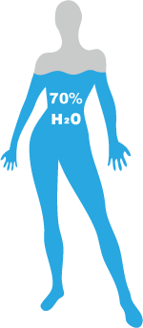


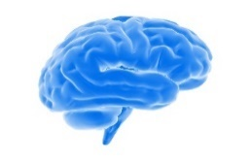
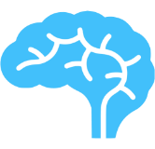



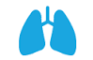









Heart 75%
Brain 80%
Fat 25%
H2O
62-80%
Lung 83%
Muscle 75%
Liver 72%
Skin 80%
Blood 86%
Bones 22%
Kidney 83%

Slide 21
10. Tìm trình tự đúng:
a. Sợi cơ - bó cơ - bắp cơ - tơ cơ.
b. Tơ cơ - sợi cơ - bó cơ - bắp cơ.
c. Xơ cơ - bó cơ - sợi cơ - tơ cơ.
d. Bó cơ - bắp cơ - tơ cơ - sợi cơ.

Slide 22
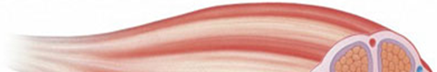
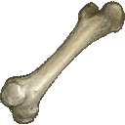
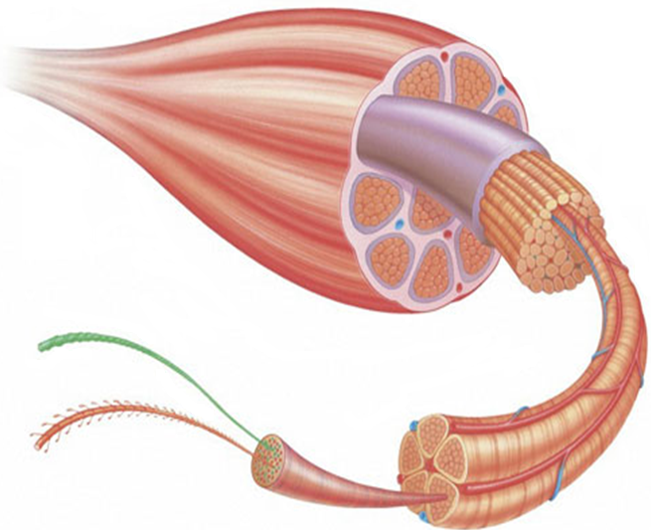
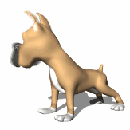






MÔ CƠ
GÂN
Bao cơ
BẮP CƠ
BÓ CƠ
(CỦA TỔ CHỨC MÔ)
Mao mạch
Actin
(TẾ BÀO CƠ)
SỢI CƠ
Myosin
TƠ CƠ

Slide 23
11. Bốn hệ mô cơ bản là:
a. Mô cơ, mô biểu bì, mô thần kinh, mô liên kết.
b. Mô liên kết, mô xương, mô biểu bì, mô thần kinh.
c. Mô sụn, mô xương, mô cơ, mô lưới.
d. Mô máu, mô thần kinh, mô liên kết, mô cơ.

Slide 24







Biểu mô
(Epithelium)
Mô thần kinh
(Nerve tissue)
Mô cơ
(Muscular tissue)
Mô liên kết
(Connective tissue)

Slide 25





Connective tissue
Nervous tissue
Mô thần kinh
Mô liên kết
Epithelial tissue
Muscle tissue
Biểu mô
Mô cơ
Hình 3.1. Bốn hệ mô cấu tạo nên toàn bộ cơ thể con người

Slide 26
12. Ở động vật có vú, sự thụ tinh diễn ra:
a. Trong tử cung.
b. Trong âm hộ.
c. Trong ống dẫn trứng.
d. Trong buồng trứng.

Slide 27



Hướng tinh trùng di chuyển
Ống dẫn trứng
Vị trí
thụ tinh
Hướng di chuyển phôi
Buồng trứng
Trứng chín
Vòi ống dẫn trứng
Tử cung
“Chỉ một …”

Slide 28
13. Telomere là một cấu trúc:
a. Lõi của các nhiễm sắc thể.
b. Khảm ở đầu các gen.
c. Khảm ở đầu các nhiễm sắc thể.
d. Chỉ có ở tế bào gốc.

Slide 29


Decoding
Immortality?
CENTROMERE
TELOMERE
CELL
DNA

Slide 30
14. Virus corona đi vào cơ thể người thông qua:
a. Con đường thực phẩm.
b. Một phân tử bề mặt có tên là protein S.
c. Con đường không khí và nước.
d. Một phân tử bề mặt có tên là protein Z.

Slide 31












KHÁM PHÁ CẤU TRÚC SARS-Cov-2
Họ Coronaviridae, Ø125nm, vỏ đôi
ARN dương đơn xoắn. KT 26-32kb.
Protein S (spike)
(glycoprotein gai)
ACE2-r
Human cells
Protein HE
(Hemagglutinin Esterase)
RNA
https://oglobo.globo.com/sociedade/coronavirus/ciencia-analisa-estrutura-do-coronavirus-busca-drogas-para-neutralizar-sua-acao-1-24366110

Slide 32
15. Thuốc sinh học (Biopharmaceutical) có tính ưu việt:
a. Chữa được nhiều loại bệnh hơn.
b. Dễ chế biến và dễ bảo quản.
c. Thân thiện với môi trường và giá rẻ.
d. Tác dụng “đánh trúng đích”.

Slide 33
















Sự cứu cánh...

Slide 34









Để có
thuốc sinh học...
VÔ TẬN
THÂN
THIỆN
TRÚNG
ĐÍCH
tech
price
Cần biết cách thấu hiểu
hơn nữa về gen và tế bào!

Slide 35
16. Lai thành công giữa phôi người và phôi heo:
a. Được thực hiện bởi các nhà khoa học Anh.
b. Được tiến hành tại Trung Quốc.
c. Với mục đích thương mại.
d. Các dữ kiện a,b,c đều sai.

Slide 36





DÙNG KỸ THUẬT VI THAO TÁC CHUYỂN NHÂN
(International
Business Times 2017)
Nghiên cứu hứa hẹn giải quyết tình trạng thiếu nội tạng cấy ghép hiện nay. Ảnh: AP.

Slide 37
17. Bốn nguyên tố chính kiến tạo cơ thể người:
a. Canxi, Nitơ, Oxy, Đường.
b. Hydro, Oxy, Carbon, Nitơ.
c. Carbon, Hydro, Natri, Oxy.
d. Hydro, Oxy, Phospho, Lipid.

Slide 38








CÁC NGUYÊN TỐ TRONG
TỰ NHIÊN ĐÃ
KIẾN TẠO CƠ THỂ

Slide 39
18. Nhà khoa học Nhật Bản nhận giải Nobel 2016 với:
a. Công trình về tế bào gốc phôi.
b. Công trình biệt hóa tạo tế bào tua.
c. Phát hiện cơ chế tự thực của tế bào.
d. Công trình tạo tế bào gốc nhân tạo.

Slide 40











Yoshinori Ohsumi
NOBEL 2016
Khám phá
tiến trình
Sinh học
(Tokyo Institute of Technology)

Slide 41














Self Eating
Sự ly giải các
protein nội bào
bởi các tiêu thể
(Autophagosome)
(Christian de Duve, 1963)
“...but eat to live”
"proteasome" - thể tiêu hóa protein

Slide 42
19. Khái niệm về “tính đa hình di truyền” SPN):
a. Là một gen có thể di truyền qua loài khác.
b. Là sự biểu hiện nhiều tính trạng từ 1 gen.
c. Là sự thay đổi cấu trúc của mỗi gen.
d. Chỉ là một giả thiết, chưa được chứng minh.

Slide 43



















Collins:
Eric Lander, một đồng tác giả,
người thắng cuộc phát biểu:
''Vấn đề không phải là số lượng gen, mà là cách
thức của tự nhiên đã sử dụng các gen như thế nào''

Slide 44










Gerald Rubin, ĐH California:
…phải quen với sự thật rằng, chúng ta
không nhiều gen hơn chuột… và cả giun …
Nảy sinh
(Single Nucleotide Polymorphisms – SNP)

Slide 45
20. Thứ tự đúng về các cấp độ của thế giới sống:
a. Cơ thể - mô - hệ cơ quan - tế bào.
b. Quần xã - quần thể - sinh quyển - cơ thể.
c. Phân tử - mô - tế bào - quần thể.
d. Cơ thể - quần thể - quần xã - hệ sinh thái.

Slide 46



(Biosphere)
Sinh quyển
BIO
(Ecosystem)
Hệ Sinh thái
CÁC CẤP ĐỘ
(Biocenosis)
Quần xã
(Population)
Quần thể
(Body)
Cơ thể
(Organs system)
Hệ cơ quan
Cơ quan
(Organ)
Mô
(Tissue)
Tế bào
(Cell)
Bào quan
(Organoide)
Phân tử
(Molecules)
Nguyên tố
(Element)

Slide 47
21. ECM (ExtraCellular - Matrix) là thuật ngữ:
a. Là một hợp chất giầu năng lượng.
b. Là một loại mô trong cơ thể.
c. Mô tả một cấu trúc bên ngoài tế bào.
d. Mô tả một trạng thái của tế bào.

Slide 48

















Skeletal muscle
Cardiac muscle
Smooth muscle
800 loại mô, mô mỡ chiếm 18-28%

Slide 49





Cell
Plasma membrane
Cell
Plasma membrane

Slide 50
22. Trong dịch dạ dày người có axit, đó là:
a. Axit hyaluronic.
b. Axit clohydric.
c. Axit uric.
d. Các dữ kiện a,b,c đều sai.

Slide 51




(Cl) Chủ yếu dạng muối NaCl, một phần KCl
Cl còn có trong dịch vị ở dạng HCl
Khi thừa, Cl sẽ được dự trữ dưới da
Tham gia cân bằng ion nội và ngoại bào
Thiếu Cl sẽ kém ăn, thừa có thể gây độc
10–12,5 g/ngày

Slide 52
23. Nhóm vitamin nhiều nhất trong cơ thể là:
a. Nhóm các vitamin B.
b. Nhóm các vitamin C.
c. Nhóm các vitamin D.
d. Các dữ kiện a,b,c đều đúng.

Slide 53


Nhóm các chất hữu cơ cần thiết
13 loại sinh tố chính: A, C, D, E, K và 8 sinh tố thuộc nhóm B - B1 (thiamin), B2 (riboflavin),
B3 (niacin), B5 (pantothenic acid), B6 (pyridoxine),
B12 (cobalamin), folacin (acid foli) và biotin.

Slide 54
24. Phân tử collagen:
a. Tạo sự bền chắc cho mô.
b. Được tế bào sợi sản xuất.
c. Có nhiều ở biểu bì da.
d. Các dữ kiện a,b,c đều đúng.

Slide 55

2
Extracellular fluid
1
(Interstitial fluid)
3
ECM
1.PROTEOGLYCAN
4
5
2.ELASTIN
3.COLLAGEN
Cell membrane
4.FIBRONECTIN
5.INTERGRIN
Cytoplasm
Actin filament

Slide 56








THÀNH PHẦN CHÍNH CỦA ECM
COLLAGEN
(Tạo sự vững chắc cơ học…)
ELASTIN
(Tạo sự đàn hồi…)
PROTEOGLYCAN
(Tạo gel cho ECM…)
(PROTEIN & GLYCOPROTEI)
FIBRONECTIN/ LAMININ
(Tạo sự gắn, bám dính…)
INTERGRIN
(Thụ thể/ gắn bộ xương TB…)

Slide 57
25. Một câu nói sai về mô máu:
a. Huyết thanh và huyết tương giống nhau.
b. Huyết thanh không có hồng cầu.
c. Trong huyết tương có chất đông máu.
d. Trong máu luôn có chất kháng thể.

Slide 58














MÔ MÁU
BLOOD
Fibrin
Blood cells
Plasma
Platelet
Serum
Erythrocyte
Monocyte
Leucocyte
Agranulocyte
Granulocyte
Lymphocyte
Neutrophil
Eosinophil
Basophil

Slide 59
26. Câu nói đúng về tế bào:
a. Tế bào có 3 hình thức chết.
b. Tế bào có 4 dạng tổn thương.
c. Tế bào người luôn có 2 hệ DNA.
d. Tất cả các tế bào chỉ có 1 nhân.

Slide 60

















BÉ CÓ

Slide 61
27. Một trong số các đặc điểm của tế bào gốc:
a. Không có trong mô mỡ.
b. Khả năng phân chia bất đối xứng.
c. Không bị kháng nguyên tấn công.
d. Tế bào luôn có nhiều nhân.

Slide 62

























Nature (25/9/2005)
P
P’
F₁
F_{1’}
Tự làm mới để trẻ mãi
Không biệt hóa
Có thể sao chép tiếp
TB tiền biệt hóa
(nguyên bào-
Progenitor
Precursor cell)
có thể tạo ra cả 2 tb chuyên hóa, không sao chép tiếp
F₂
F_{2’}
F₃
F_{3’}

Slide 63









(immortal strand)
TBG
chuỗi kép DNA
•
Phase S
♦ Mạch bất tử
(TAC:
Transit amplifying cell)
TBG
•
Phase S
•
TBG
TAC
Mạch DNA được tổng hợp luôn luôn đi vào TAC và các TBG luôn giữ mạch khuôn (mạch bất tử)

Slide 64
28. Tuyến giáp (thyroid) ở người:
a. Chỉ hoạt động khi cơ thể chưa dậy thì.
b. Còn được gọi là tuyến cận giáp
c. Tiết ra hormon insulin.
d. Sản xuất hormon có chứa iod.

Slide 65

CÁC TUYẾN THẦN KINH - TIẾT
T. Tùng (Pineal)
T. Dưới đồi
(Hypothalamus)
T. Yên (Pituitary)
T. Giáp (Thyroid)
T. Cận giáp
(Parathyroids)
T. Ức (Thymus)
T. Trên thận
(Adrenals)
T. Tụy (Pancreas)
T. Buồng trứng
(Ovary)
T. Tinh hoàn
(Testes)

Slide 66
29. Trình tự đúng của 1 cung phản xạ thần kinh (TK):
a. TK hướng tâm - tác quan - thụ quan.
b. TK trung ương - TK ly tâm - TK hướng tâm.
c. Thụ quan - TK trung ương - tác quan.
d. Tác quan - TK hướng tâm - TK ly tâm.

Slide 67








(3) TK trung ương
HOẠT ĐỘNG PHẢN XẠ
(2) TK
hướng tâm
(4) TK ly tâm
TÁC NHÂN
KÍCH THÍCH
Ngưỡng
.Time
.Intensity
(1) Thụ quan
(5) Tác quan
SƠ ĐỒ CUNG PHẢN XẠ

Slide 68
30. Ở cơ thể người trưởng thành:
a. Có tổng số 206 xương căn bản.
b. Có tổng số 306 xương căn bản.
c. Có tổng số 96 xương căn bản.
d. Các dữ kiện a,b,c đều sai.

Slide 69

- 206 xương căn bản (sơ sinh ~300)
- Trọng lượng xương 15-20% cơ thể
- Điểm gắn 600 cơ (36-42% trọng lượng)
Các xương nối với nhau
nhờ hệ thống khớp (Joints)
và hệ thống sụn (cartilage)

Slide 70

TẠM BIỆT
Chúc các em
thật nhiều
HẠNH PHÚC

